Slide 1
Живи,
Земля!
Коллективный экологический проект родителей и учеников
3 «Б» класса МОУ СОШ № 82
г. Саратова
Руководитель: Костина Наталия Владимировна

Slide 2
Цели и задачи проекта :
Цель нашей работы – узнать всё о способах утилизации мусора, о сроках его разложения.
Задачи:
выяснить, какие отходы разлагаются быстрее;
познакомиться со способами «борьбы» с бытовым мусором, а именно с самым безопасным - способом утилизации;
как можно вторично использовать мусор;

Slide 3
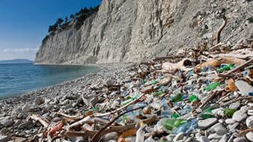
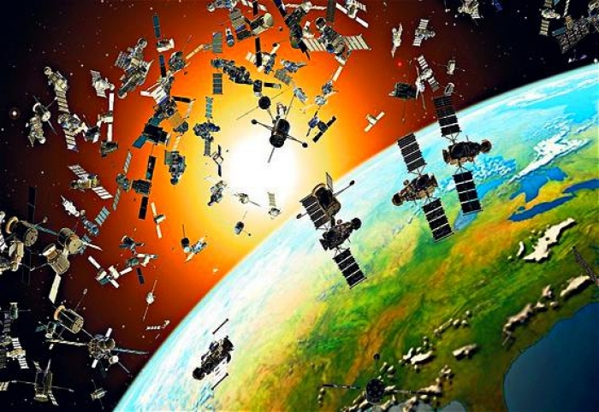
Печальная картина, но ещё не поздно изменить её к лучшему!
Мусор окружает нас повсюду – и в городе, и в лесу, он плавает в водоёмах, воздух, которым мы дышим, отравлен вредными испарениями…мы создали мусор даже вокруг своей планеты…

Slide 4
Это интересно!
200 тыс. лет до н. э. - первые мусорные кучи, найденные археологами.
1388 год - Английский парламент запретил бросать мусор на улицы.
1775 год - в Лондоне появились первые мусорные баки.
1800 год - Муниципалитет Нью-Йорка приказал выгонять на улицы города свиней, которые должны были поедать мусор.

Slide 5
1897 год – в Нью-Йорке открыт первый центр по сортировке и переработке мусора.
1932 год - в США изобретены машины, прессующие мусор.
1942 год - в СССР и США начинается массовый сбор мусора для переработки в военных целях.

Slide 6
В среднем на каждого жителя Земли за год накапливается около тонны отходов, а это более 5 миллиардов тонн.

Slide 7
Для того, чтобы выяснить, как долго разлагается мусор в природе, мы в классе провели экологическую лабораторию «Живи, Земля!»

Slide 8
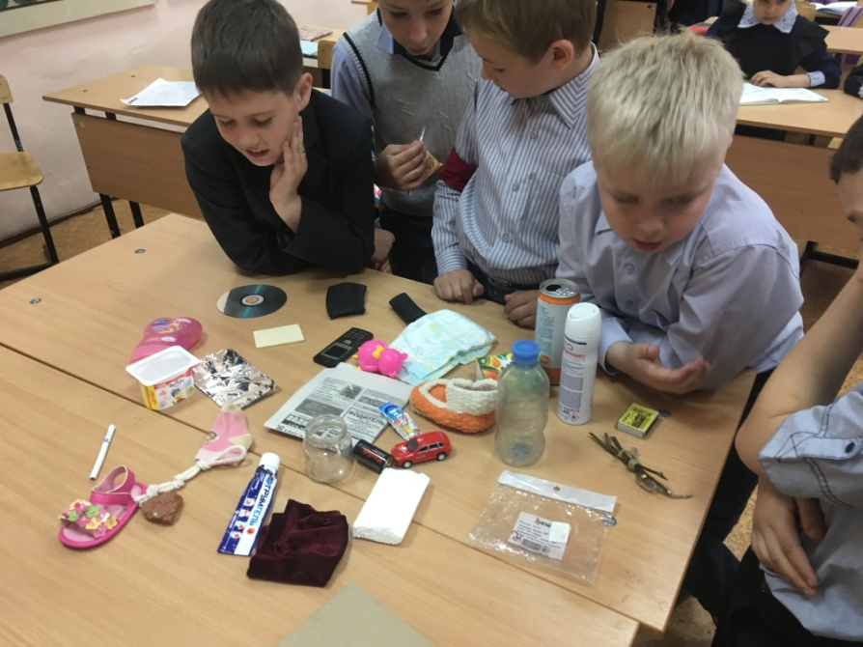

Slide 9
В нашей экологической лаборатории нам помогали родители.

Slide 10
В результате у нас появился стенд «Живи, Земля!»

Slide 11
Вторичное использование мусора.
Стекло может быть переработано неограниченное число раз. Как правило, его сортируют по цвету, очищают, переплавляют и используют заново: производят новые бутылки, декоративные украшения и даже покрытие для пола.

Slide 12
Консервные алюминиевые банки из-под напитков могут быть переплавлены в новые банки. Банки из стали используются в производстве различных деталей.
Кожа.
Отходы кожи можно использовать как белковое удобрение для выращивания овощей. Обрезки кожи измельчают, заливают водой, разваривают и сушат.
А еще из отходов кожевенного производства делают кормовую муку.

Slide 13
Пластиковые бутылки можно перерабатывать и использовать снова. Из переплавленных бутылок в некоторых странах делают мебель и аксессуары. Лучший выход – это сортировка мусора. Для этого уже появляются специальные контейнеры . Для пластиковых бутылок предназначен желтый бак. В некоторых районах встречаются пункты приема пластиковых бутылок.

Slide 14
Полиэтиленовые пакеты покупатели берут на кассах супермаркетов. Каждый год используются десятки миллиардов пакетов, которые не подлежат переработке. Постарайтесь не брать лишних пакетов в супермаркете.

Slide 15
Изделия из тканей, которые мы выбрасываем каждый год, большей частью составляют хорошую одежду. Одежду, которая вышла из моды, шторы, скатерти можно передавать в приюты для бездомных или в церкви, откуда эти вещи попадут к тем, кто в них нуждается. Новые вещи можно сдать в детский дом или интернат.

Slide 16
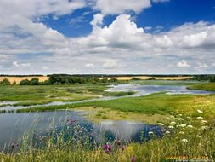
Причиной возникновения мусора является бесхозяйственная деятельность человека и низкая культура поведения. Необходимы государственные меры охраны природы, повышение культуры человека!

Slide 17
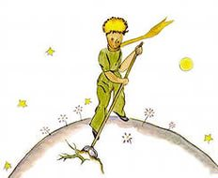
«Проснулся утром – убери свою планету!»

